Slide 1
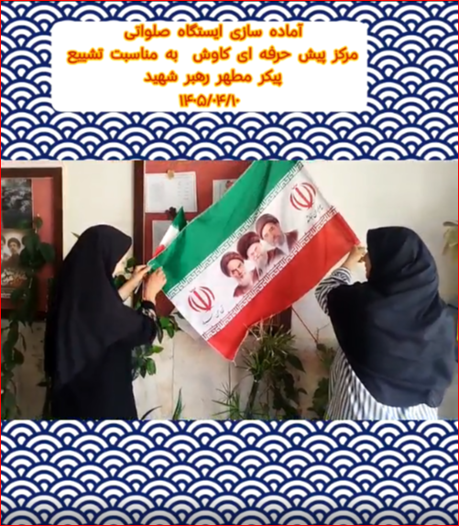

Slide 2
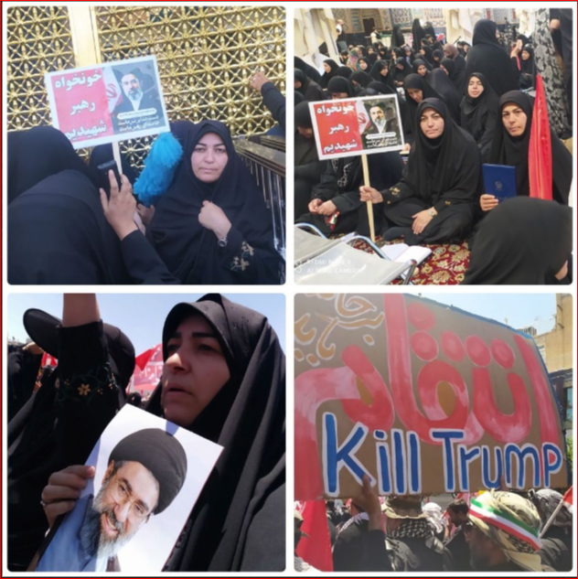

Slide 3
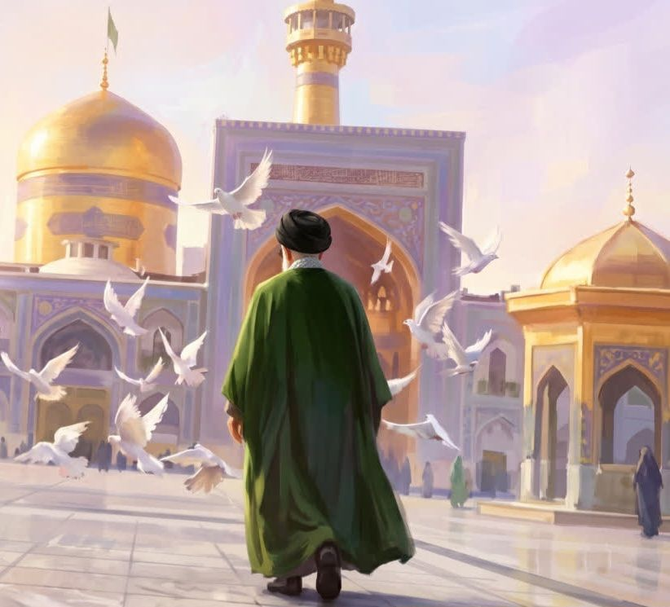
ز میان مسلمین گنجینه ی اسلام رفت
تکیه گاه لحظه های سخت این ایام رفت
صبح وصل یار آمد، موسم پرواز شد
طائر قدس الهی, خوش خرام از بام رفت
شمعِ محرابِ دعا در اشکِ شب خاموش گشت
سوی عرش کبریا، آن ماهِ خوش‌اندام رفت
سروِ ایمان از تبرهای جفا آزرده شد
ماه تابان یقین، از آسمان شام رفت
رودِ تفسیر از خروشِ خویش یک‌باره فتاد
چشمه های معرفت از دفتر احکام رفت
باغمِ لب‌تشنگان، عمری نفس درسینه داشت
با نوای یا حسین بر شانه ی خدام رفت
دست تقدیر زمان راه حرم‌ را گرچه بست
کربلایی گشت و آخر با دلی آرام رفت
از حریم کربلا تا صحن سلطانش رضا
سوی باغ جاودان با عزت و اکرام رفت
او علی بود و طریقش خار چشم دشمنان
رستگار و سرفراز از وادیِ آلام رفت
او حسینی بود، بیعت با یزیدی‌ ها نکرد
سروِ آزاد ولایت، راسخ و خوش نام رفت
تیغ ظلمت را شکست آن قامت آزادگی
تا حضور آفتاب از سایه‌ی اوهام رفت
نه هراس از دشمنانش داشت ، نه فکر گریز
خون مردی و صلابت در رگش مادام رفت
روی پا ایستاده ایم تا وقت سرخ انتقام
ورنه روح از جانمان با او همان هنگام رفت
شاعر عذرا خزائی
مجتمع شبانه روزی فدک گرگان
۱۹تیر ماه ۱۴۰۵

Slide 4
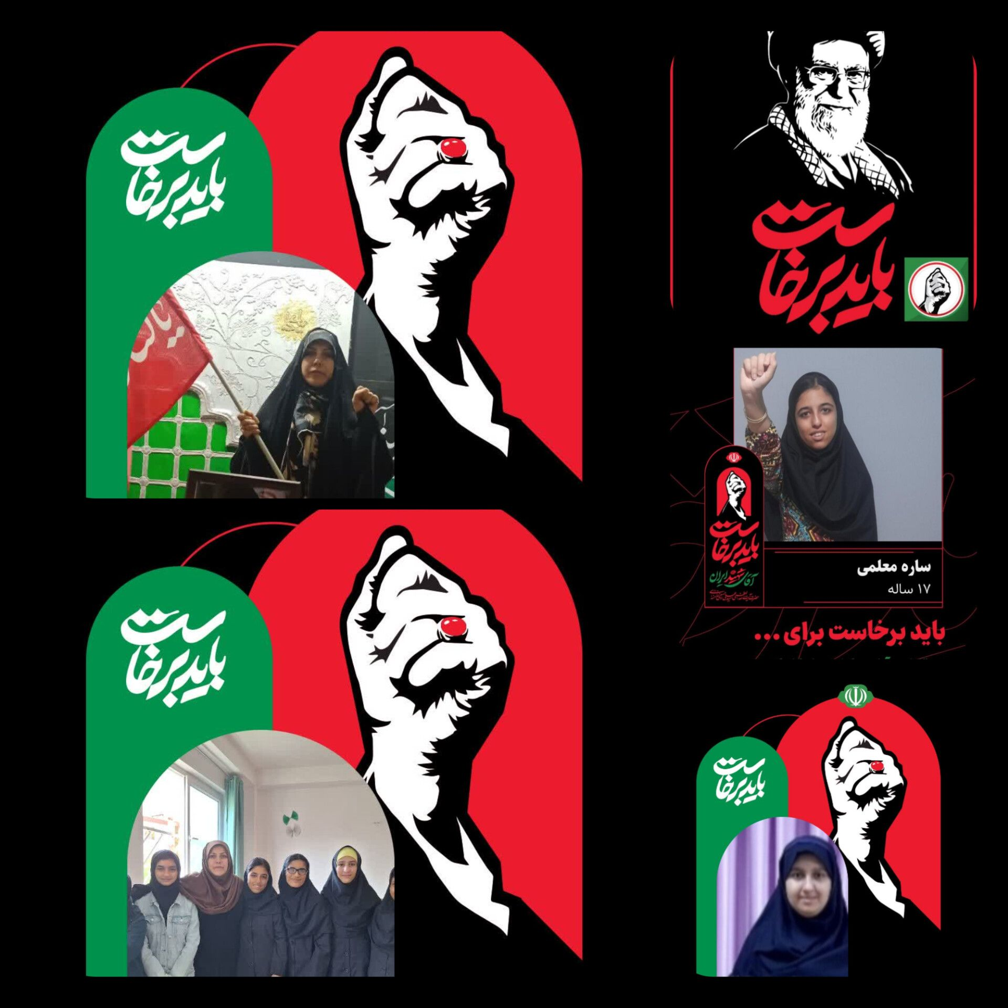
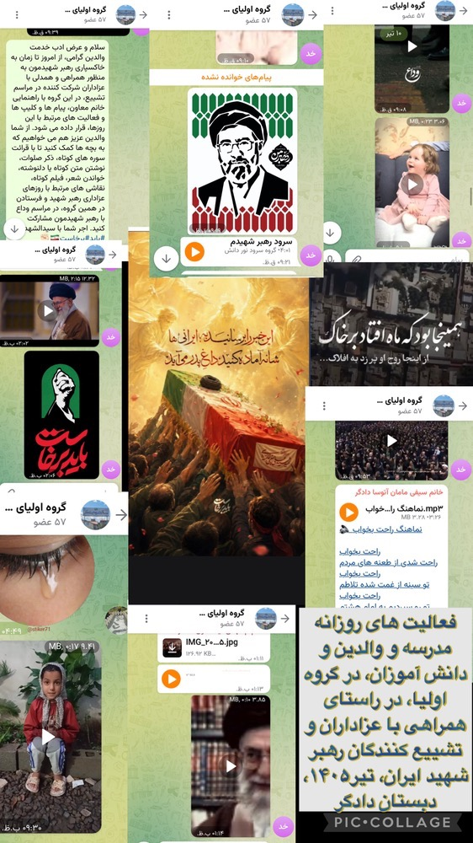
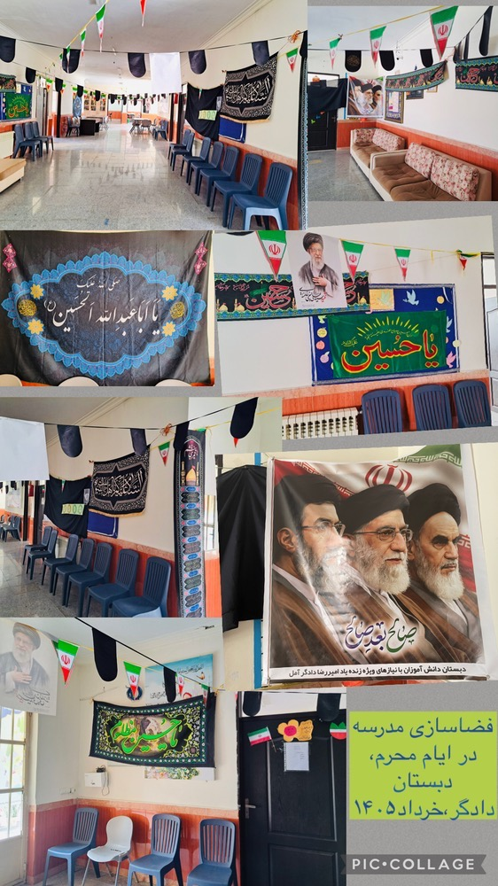
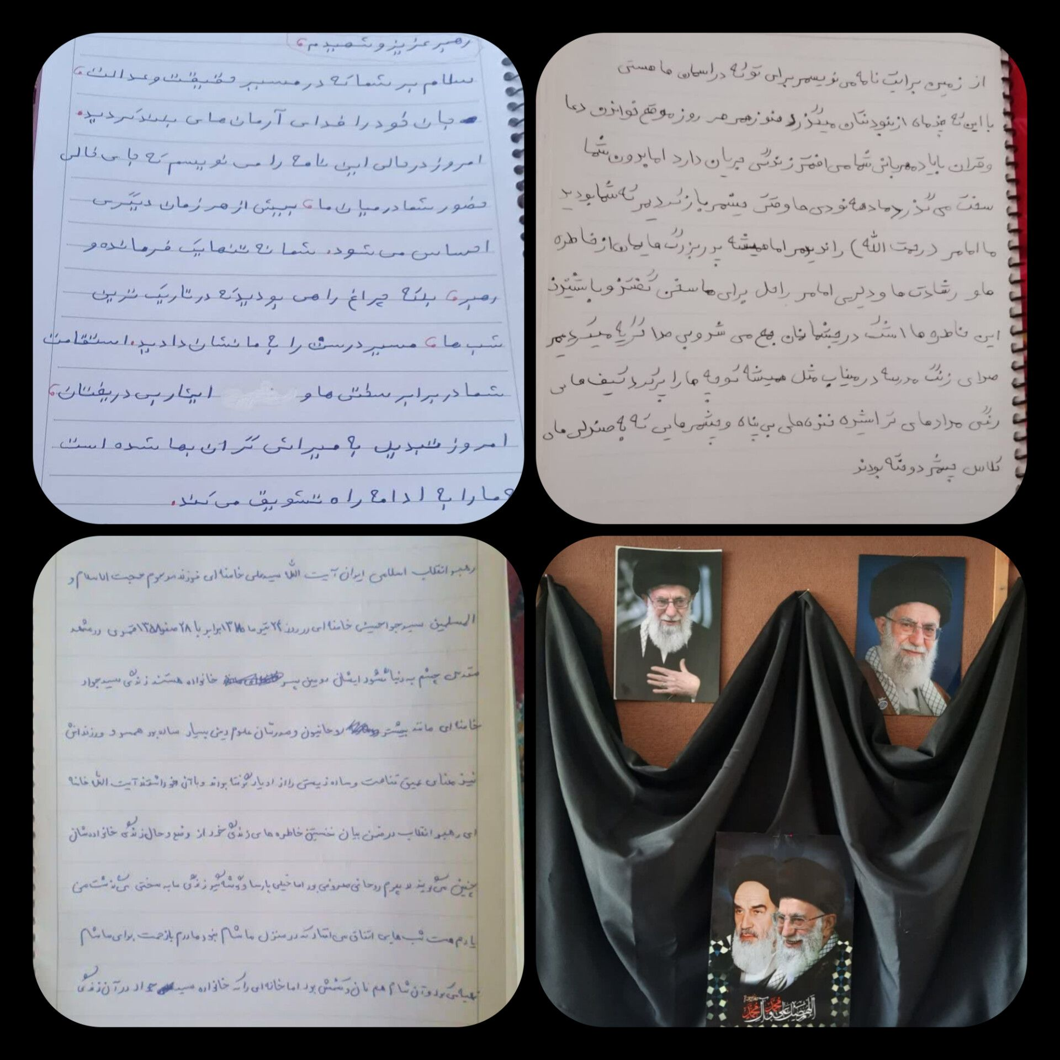

Slide 5

🔸 گزارش فعالیت #آموزشی ✏️
#اینفوگرافیک
✨ #یا_لثارات_الخامنه_ای
#دستخط_امامِ_شهید_در_وصف_امام_حسین_(ع)
طراح : #مرضیه_رسایی
کاری از #کارگروه_شهادت_ایثار_مقاومت_مرکز_پیش دبستانی_ایوب
#کارگروه_رسانه
#روابط_عمومی
#مرکز_آموزشی_استثنایی_پیش دبستانی_ایوب
#آموزش_و_پرورش_استثنایی_استان_هرمزگان

Slide 6

🔸 گزارش فعالیت #آموزشی ✏️
#اینفوگرافیک
✨ #یا_لثارات_الخامنه_ای
طراح : #سمانه_تمدنی
کاری از #کارگروه_شهادت_ایثار_مقاومت_مرکز_پیش دبستانی_ایوب
#کارگروه_رسانه
#روابط_عمومی
#مرکز_آموزشی_استثنایی_پیش دبستانی_ایوب
#آموزش_و_پرورش_استثنایی_استان_هرمزگان

Slide 7

🖤🖤 آقای شهید ایران 🖤🖤
#یا_لثارات_الخامنه_ای
#باید_برخاست
#طراح_زبیده_آزادی
#کارگروه_شهادت_ایثار_مقاومت
#آموزش_وپرورش_استثنایی_هرمزگان
#آموزشگاه_استثنایی_مهر
#بندرعباس
#روابط_عمومی
#تحول

Slide 8

✨ گزارش فعالیت های #پرورشی✨
#اینفوگرافیک
#رهبر شناسی
تربیت نسل آرمانی
طراح : همکار خلاقم سرکار خانم #محبت نادری
#کارگروه_کیفیت_بخشب تربیتی و_تندرستی مجتمع امید
#روابط_عمومی
#کارگروه_رسانه
#مجتمع_آموزشی_استثنایی_امید_بندرعباس
#آموزش_و_پرورش_ناحیه_یک_بندرعباس
#آموزش_و_پرورش_استثنایی_استان_هرمزگان

Slide 9
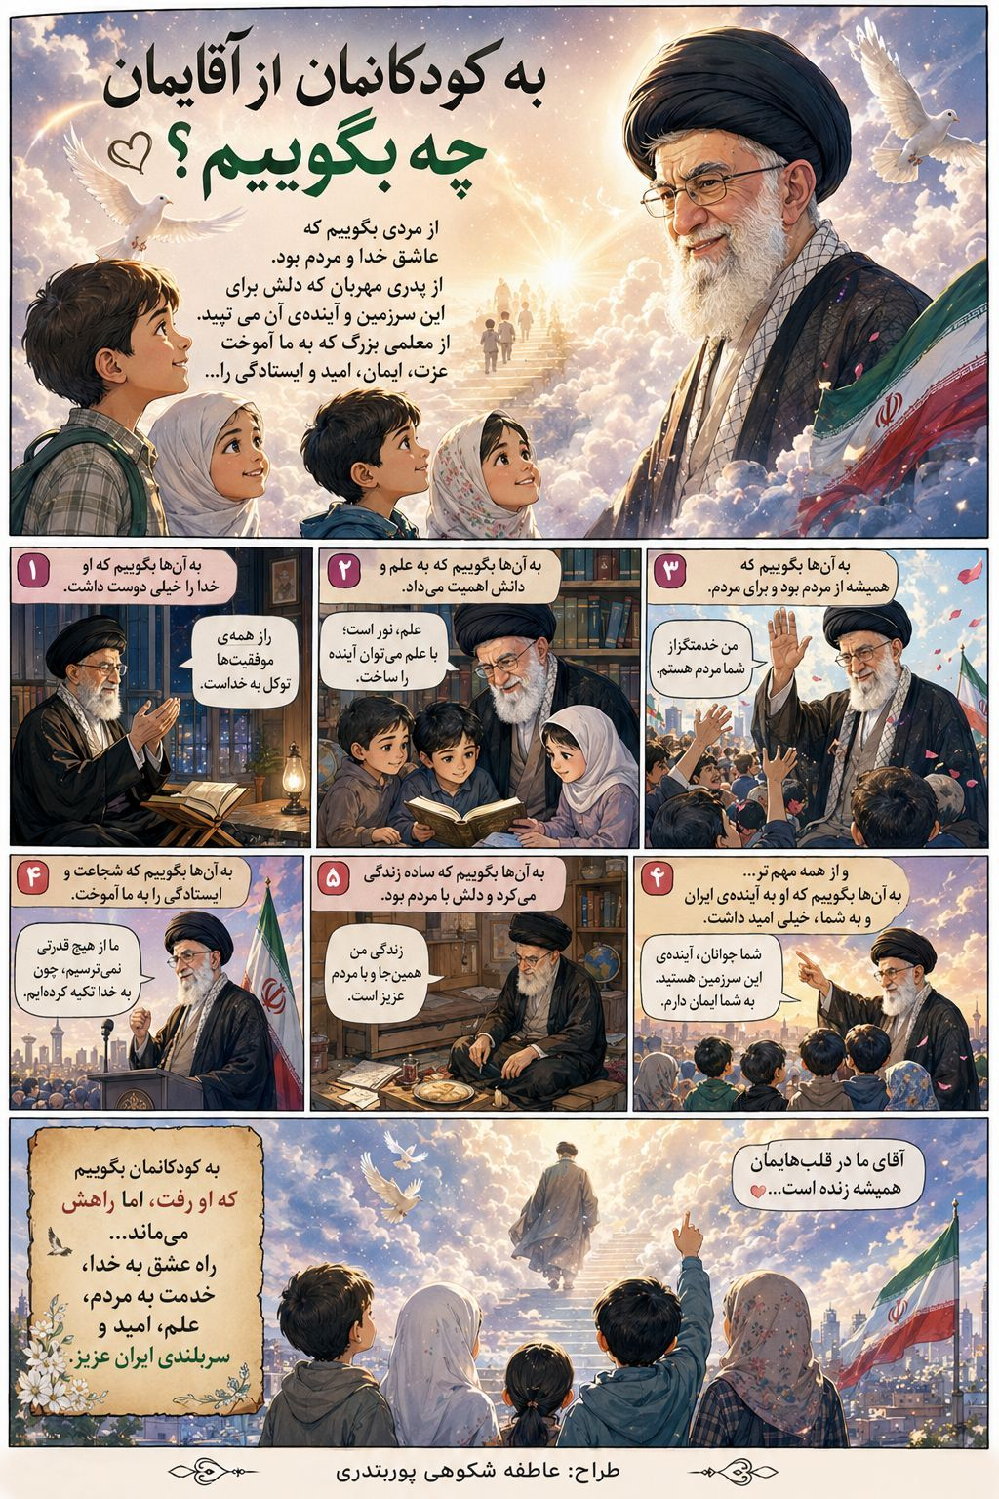
طراح : همکار خلاق سرکارخانم #عاطفه_شکوهی_پوربندری
#کارگروه ـ کیفیت بخشی ـ آموزشی مجتمع امید
#روابط_عمومی
#کارگروه_رسانه
#مجتمع_آموزشی_استثنایی_امید_بندرعباس
#آموزش_و_پرورش_ناحیه_یک_بندرعباس
#آموزش_و_پرورش_استثنایی_استان_هرمزگان

Slide 10
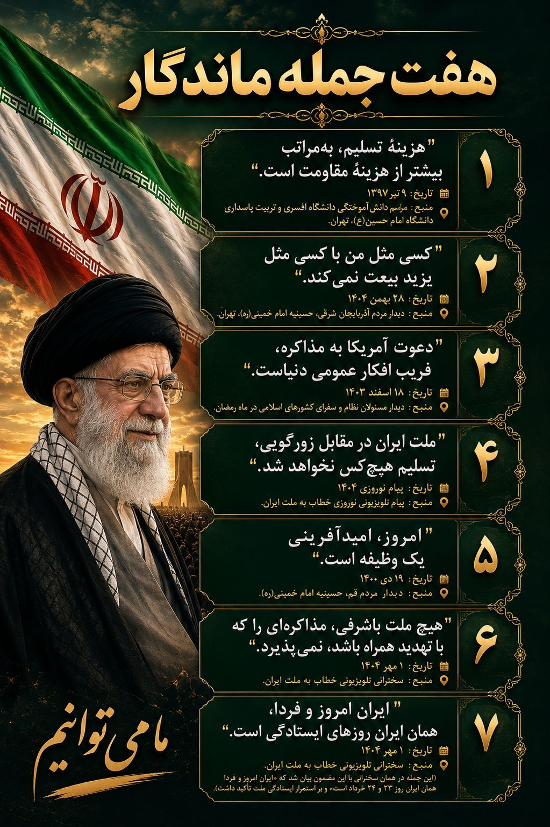
✨ گزارش فعالیت های #پرورشی✨
#اینفوگرافیک
همه‌ی میراث‌ها، بنا و یادگار نیستند... بعضی میراث‌ها، جمله‌هایی هستند که سال‌ها بعد، هنوز در بزنگاه‌های تاریخ شنیده می‌شوند و جان می‌بخشند.
جمله هایی که روایتگر یک اندیشه اند
طراح : همکار خلاق سرکار خانم #الهام_اسلامی
#کارگروه_توسعه_فرهنگ_ایثار_مقاومت مجتمع امید
#روابط_عمومی
#کارگروه_رسانه
#مجتمع_آموزشی_استثنایی_امید_بندرعباس
#آموزش_و_پرورش_ناحیه_یک_بندرعباس
#آموزش_و_پرورش_استثنایی_استان_هرمزگان

